Slide 1
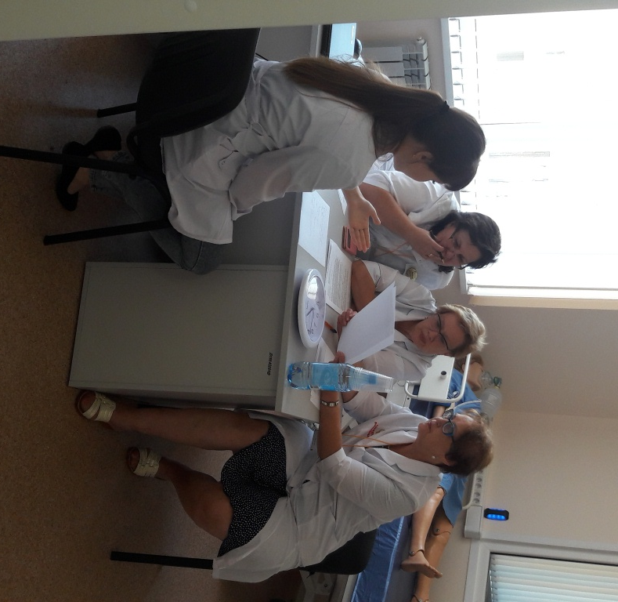
Результаты первичной аккредитации 2017 по специальности 31.05.01 – Лечебное дело
ФГБОУ ВО «Красноярский государственный медицинский университет им. проф. В.Ф. Войно-Ясенецкого» Минздрава России

Slide 2
Специальность 31.05.01 – Лечебное дело
Председатель: Максимчук Тамара Васильевна, зам. главного врача КГБУЗ «Красноярская городская поликлиника №7»
Секретарь: Маммаева Марина Геннадьевна, к.м.н., врач пульмонолог КГБУЗ «Краевая клиническая больница»
Количество экспертов АК: 47 человек
Период аккредитации | Допущено к аккредитации
26.06.2017 – 13.07.2017 | 247 человек

Slide 3
I этап Тестирование
Репетиционные тестирования
3 попыток на сайте КрасГМУ
7 попыток на сайте ФМЦА
3 дополнительных попытки
Разбор тестов на лекциях
Включение базы тестов в учебный процесс 4-го и 5-го курсов

Slide 4
II этап
ЭТАП | СРОКИ
Обучение помощников экспертов работы с оборудованием | 12 - 13.04.2017г.
Мастер-класс для помощников экспертов по проведения II этапа ПА | 19.04.2017г.
Дата | Станция | Ответственный
27 – 28.04.17. | Экстренная МП | Шестерня П.А.
03 – 04.05.17. | Неотложная М.П. | Борисов Р.Н.
 | Диспансеризация | Штарик С.Ю.
10 – 11.05.17. | Физикальный осмотр | Соловьева И.А.
 | СЛР | Грицан А.И.
15 – 16.05.17. | Физикальный осмотр | Соловьева И.А.
 | СЛР | Грицан А.И.
17 – 18.05.17. | Диспансеризация | Штарик С.Ю.
 | Неотложная МП | Борисов Р.Н.
19 – 20.05.17. | Экстренная МП | Шестерня П.А.
22 – 23.05.17. | Физикальный осмотр | Соловьева И.А.
 | СЛР | Грицан А.И.
24 – 25.05.17. | Экстренная МП | Шестерня П.А.
26 – 27.05.17. | Неотложная М.П. | Борисов Р.Н.
 | Диспансеризация | Штарик С.Ю.
29 – 31.05.17. | ВСЕ СТАНЦИИ | Газенкампф А.А.
Погружения на кафедрах ВБ 1 – 8 занятий
ВБ 2 – 8 занятий

Slide 5
III этап
fmza.ru
Деканат лечебного факультета
Черкашина И.И.
Коновалов В.Н.
Каф. внутренних болезней №1
Каф. и клиника хирургических болезней им. проф. А.М.Дыхно с курсом эндоскопии и эндохирургии ПО
Каф. внутренних болезней №2 с курсом ПО
Каф. и клиника хирургических болезней им. проф. Ю.М.Лубенского
Каф.поликлинической терапии, семейной медицины и ЗОЖ с курсом ПО
Каф. перинатологии, акушерства и гинекологии леч. факультета
Каф. туберкулеза с курсом ПО
Кафедры и клиники сердечно-сосудистой хирургии ИПО

Slide 6
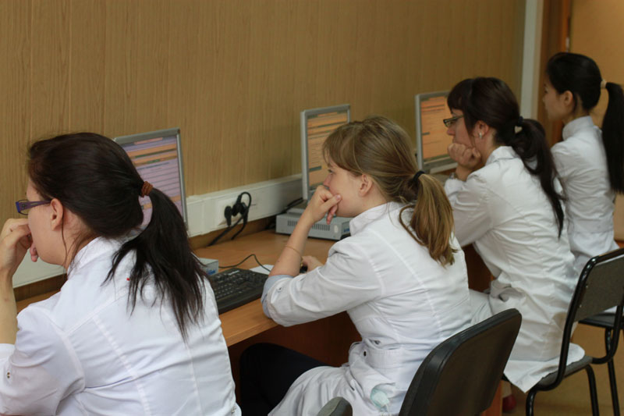
I этап
26.06.2017 г.
Сдано с первой попытки | Не сдано с 1 попытки - менее 70% | Не сдано по причине технический сбой | Не сдано - неявка (без уважительной причины) | Не сдано - неявка по уважительной причине* | Допушено ко второй попытке | Сдано со 2 попытки | Не сдано со 2 попытки - менее 70%
230 | 17 (7,1%) | 0 | 0 | 0 | 17 | 16 | 1
Не сдано по причине технический сбой | Не сдано - неявка (без уважительной причины) | Не сдано - неявка по уважительной причине* | Допущено к третьей попытке | Сдано с 3 попытки | Не сдано с 3 попытки - менее 70% | Не сдано по причине технический сбой | Не сдано - неявка (без уважительной причины) | Сдано с 4 попытки | Количество сдавших 1 этап
0 | 0 | 0 | 1 | 1 | 0 | 0 | 0 | 0 | 247

Slide 7
Почему?
Волнение.
Незнакомая платформа для тестирования.
Иная формулировка вопросов.
Наличие вопросов, ранее удаленных из базы тестов.

Slide 8
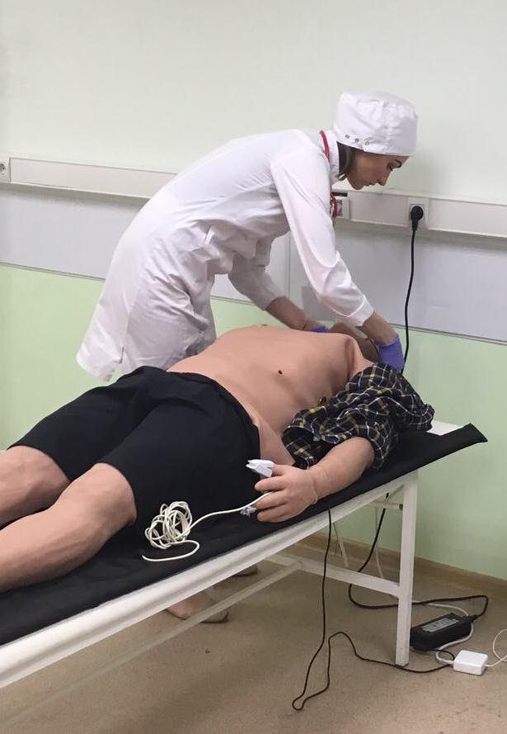
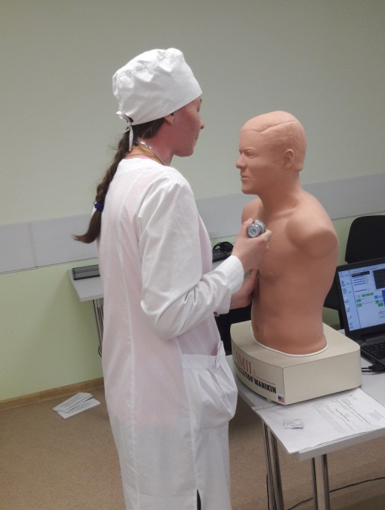
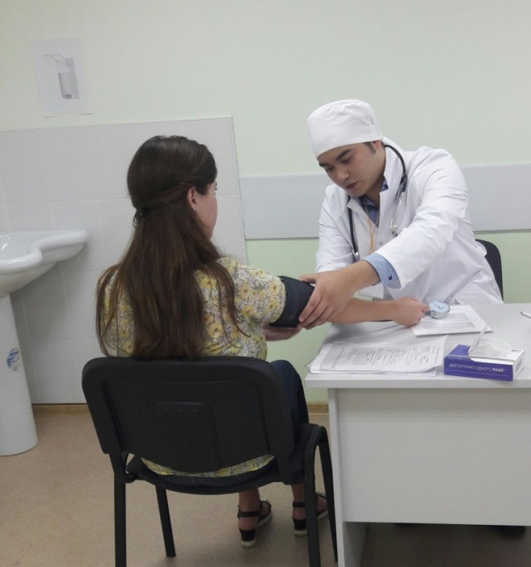
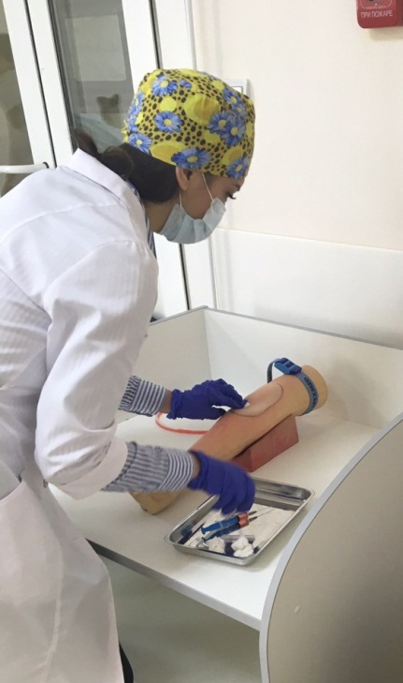
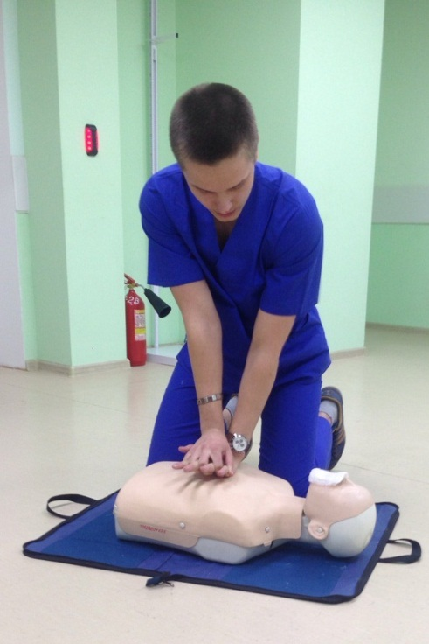
II этап
29.06. 2017 г. – 07.07.2017 г.
Допущено ко второму этапу | Сдано с первой попытки | Не сдано с 1 попытки - менее 70% | Не сдано по причине технический сбой | Не сдано - неявка (без уважительной причины) | Не сдано - неявка по уважительной причине* | Допушено ко второй попытке | Сдано со 2 попытки | Не сдано со 2 попытки - менее 70% | Не сдано по причине технический сбой
247 | 247 | 0 | 0 | 0 | 0 | 0 | 0 | 0 | 0
Не сдано - неявка (без уважительной причины) | Не сдано - неявка по уважительной причине* | Допушено к третьей попытке | Сдано с 3 попытки | Не сдано с 3 попытки - менее 70% | Не сдано по причине технический сбой | Не сдано - неявка (без уважительной причины) | Не сдано - неявка по уважительной причине* | Кол-во сдавших 2 этап | Кол-во не сдавших 2 этап
0 | 0 | 0 | 0 | 0 | 0 | 0 | 0 | 247 | 0

Slide 9
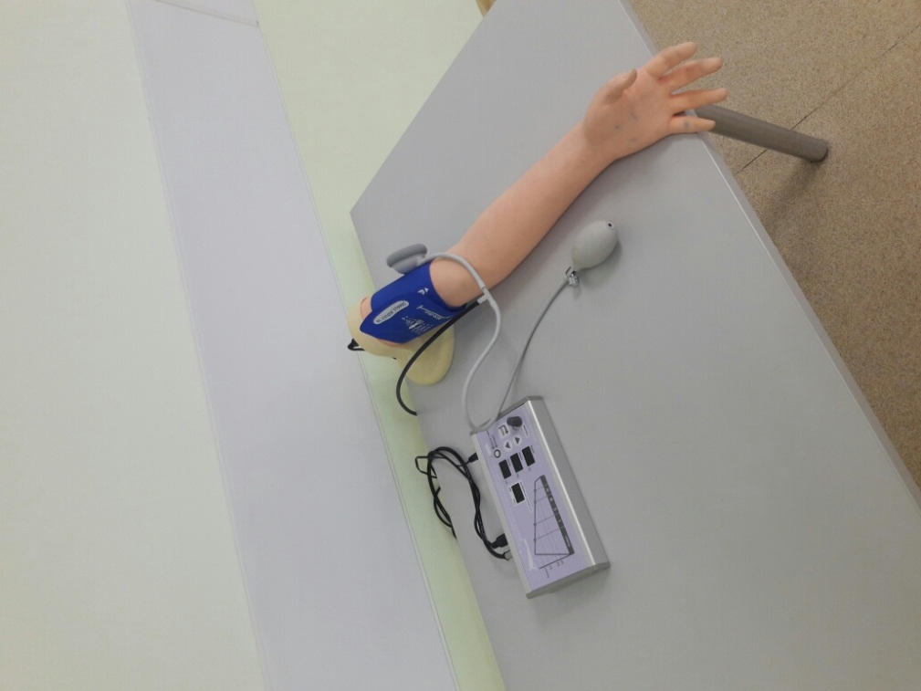
проф. Штарик С.Ю. доц. Каскаева Д.С. доц. Евсюков А.А.
«ДИСПАНСЕРИЗАЦИЯ»
Помощники экспертов

Slide 10
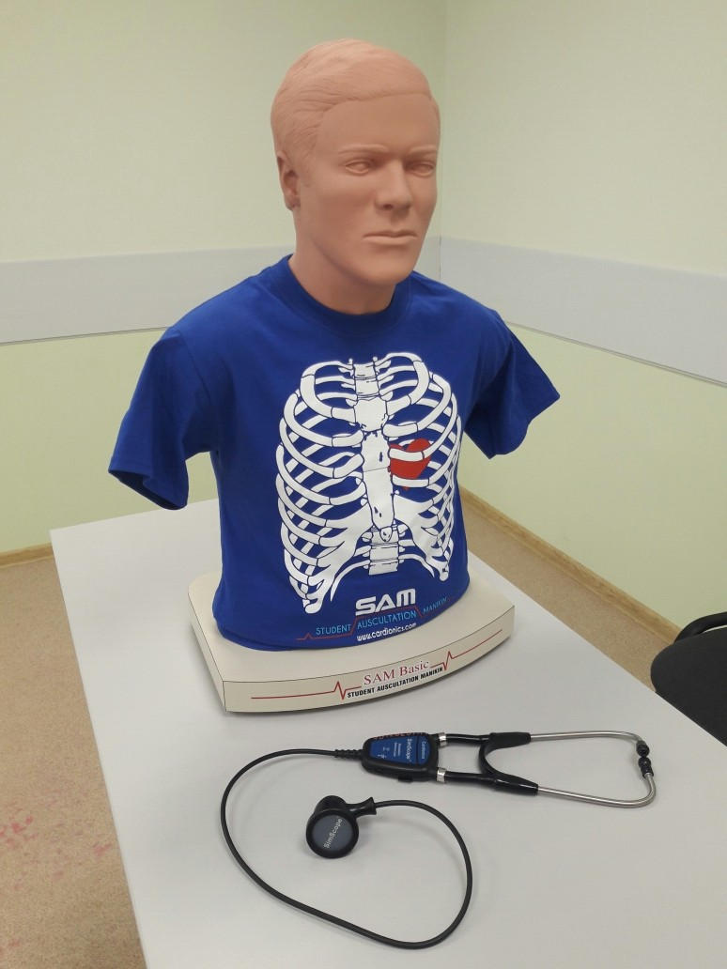
«ФИЗИКАЛЬНЫЙ ОСМОТР»
Помощники экспертов
доц. Соловьева И.А.
доц. Чубарова С.В.
асс. Егоров С.А.

Slide 11
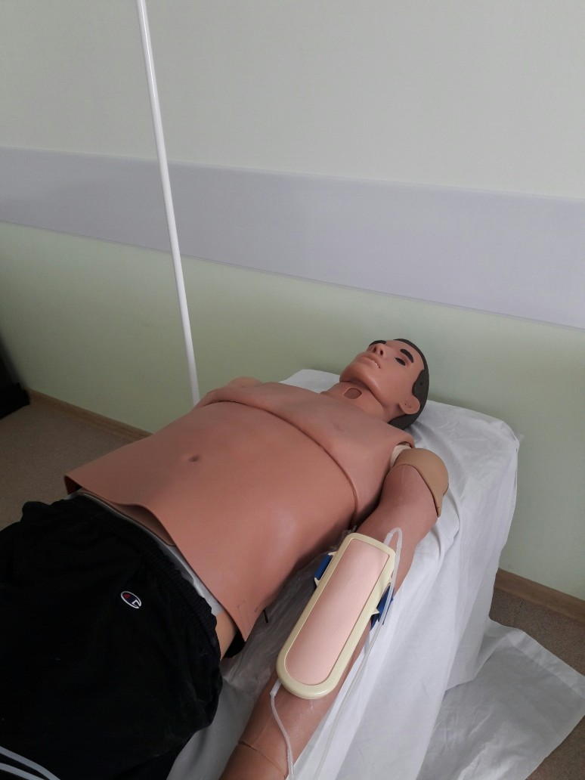
«НЕОТЛОЖНАЯ МП»
Помощники экспертов
доц. Борисов Р.Н.
доц. Коваленко А.А.
асс. Коновалов В.Н.

Slide 12
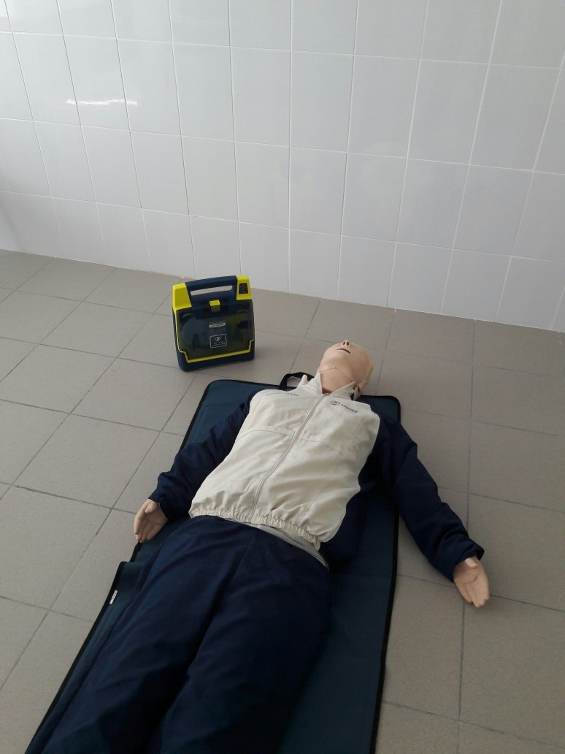
«БАЗОВЫЙ РЕАНИМАЦИОННЫЙ КОМПЛЕКС»
Помощники экспертов
проф. Грицан А.И.
доц. Газенкампф А.А.
асс. Пугонин Е.В.

Slide 13
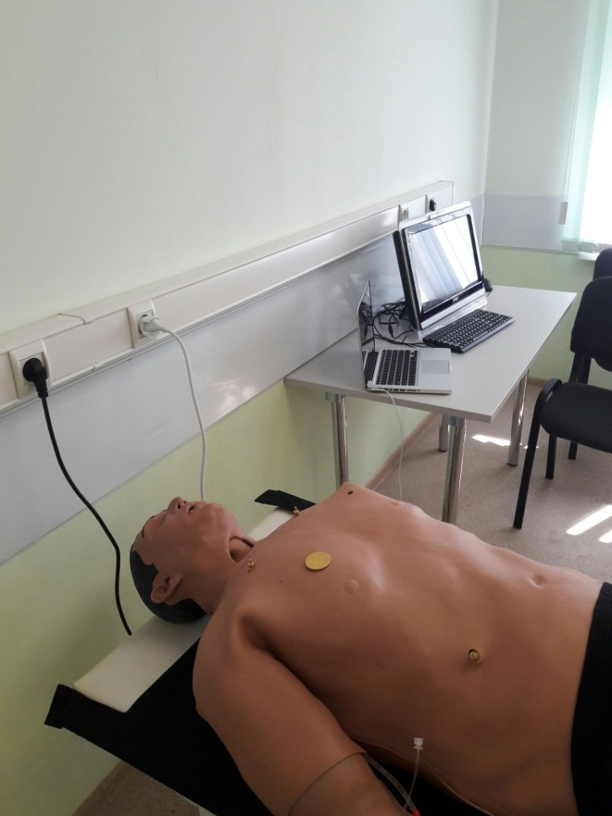
«ЭКСТРЕННАЯ МП»
Помощники экспертов
проф. Шестерня П.А.
доц. Головенкин С.Е.
доц. Аксютина Н.В.

Slide 14
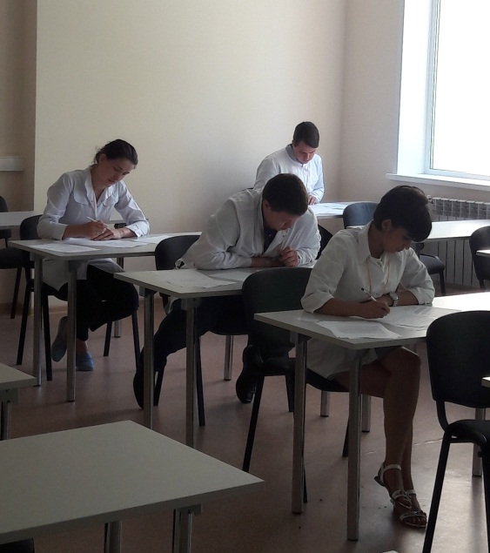
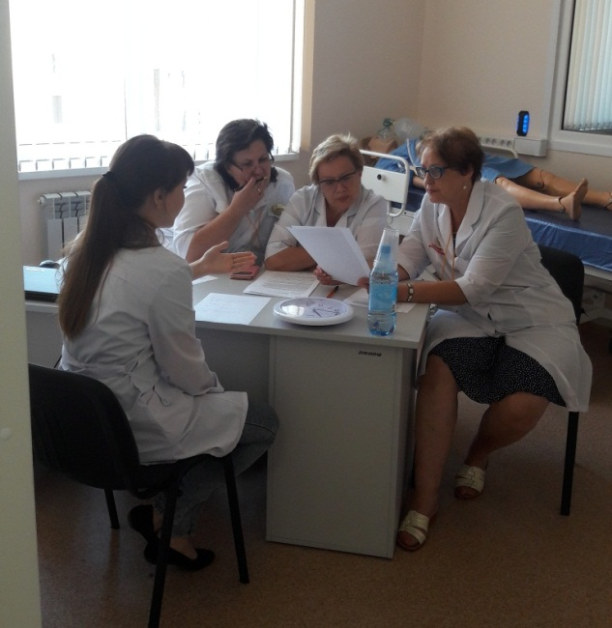
III этап
11.07. 2017 г.-13.07.2017г.
Допущено к третьему этапу | Сдано с первой попытки | Не сдано с 1 попытки - менее 70% | Не сдано по причине технический сбой | Не сдано - неявка (без уважительной причины) | Не сдано - неявка по уважительной причине* | Допушено ко второй попытке | Сдано со 2 попытки | Не сдано со 2 попытки - менее 70% | Не сдано по причине технический сбой
247 | 0 | 0 | 0 | 0 | 0 | 0 | 0 | 0 | 0
Не сдано - неявка (без уважительной причины) | Не сдано - неявка по уважительной причине* | Допушено к третьей попытке | Сдано с 3 попытки | Не сдано с 3 попытки - менее 70% | Не сдано по причине технический сбой | Не сдано - неявка (без уважительной причины) | Не сдано - неявка по уважительной причине* | Кол-во сдавших 3 этап | Кол-во не сдавших 3 этап
0 | 0 | 0 | 0 | 0 | 0 | 0 | 0 | 247 | 0

Slide 15
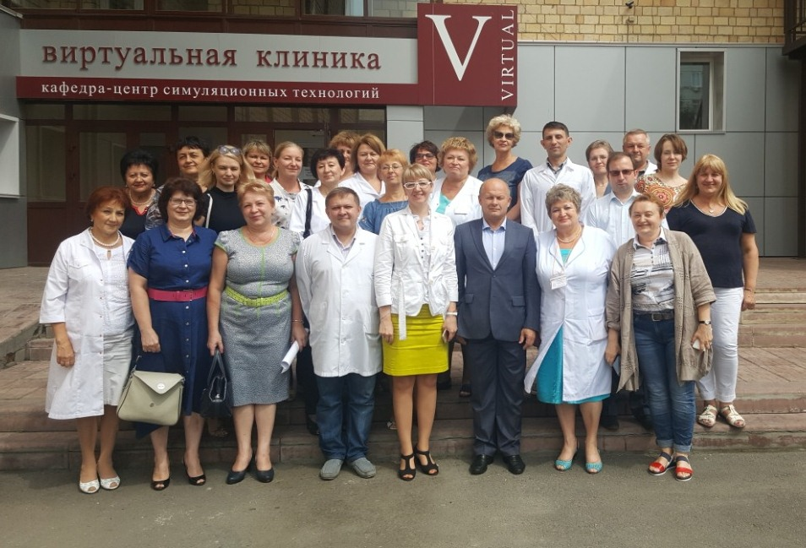
Специальность 31.05.01 - «Лечебное дело»
Аккредитовано 247 человек (100%)

Slide 16
Предложения по процедуре первичной аккредитации 2018:
1. Упростить процедуру согласования протоколов всеми членами АК;
2. Разработать образовательную программу для экспертов и обучение членов АК;
3. Разрешить параллельно проведение 2 и 3 этапов;
4. Рекомендовать оформление командировок членам АК на период проведения аккредитации.

Slide 17
Планы на 2007/2018 гг:
Тренировочные тестирования с октября 2017г.
Включение аккредитационных навыков в ФОС экзаменов по ЛПП, госпитальной хирургии, госпитальной терапии, поликлиничекой терапии.
Включение задач из базы для проведения ПАС в учебный процесс студентов 4, 5, 6 курсов.
Начало тренировок в симуляционном центре с февраля 2018 г.

